Slide 1
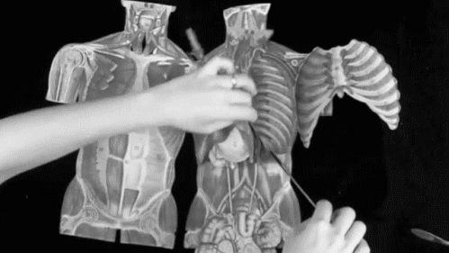
Az alsó végtag tájanatómiája
Dr. Horváth András, PhD

Slide 2
Megfontolásra
Célország egészségügyi kérdései
Lehetséges veszélyek felmérése
Utazás módjának kiválasztása
Veszélyelhárítás

Slide 3
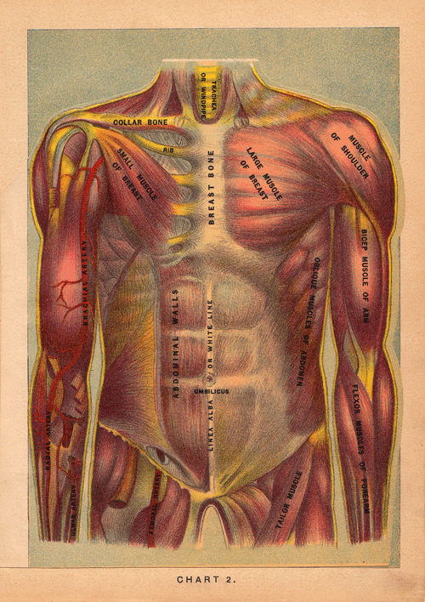
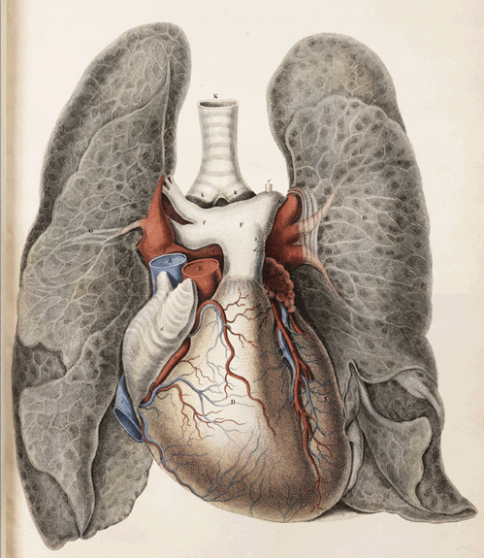
Megfontolásra

Slide 4
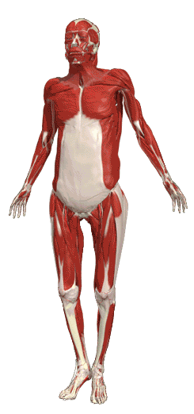
Régió leírása
Határok
Bőrbeidegzés
Fascia és epifascialis képletek
Izmok csoportjai és rétegei
Erek, idegek
Nyirokelvezetés
Klinikai vonatkozások

Slide 5
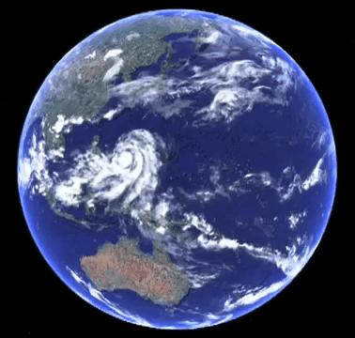
Alsó végtag régiói
Regio glutea
Regio subinguinalis
Regio femoris anterior
Regio femoris posterior
Regio genus anterior
Regio genus posterior
Regio cruris anterior
Regio cruris posterior
Regio malleoli medialis
Regio malleoli lateralis
Planta pedis
Dorsum pedis

Slide 6
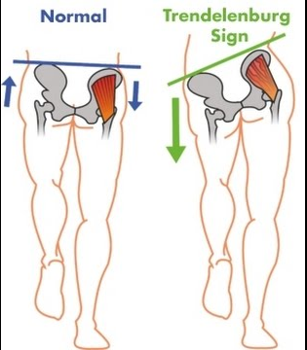
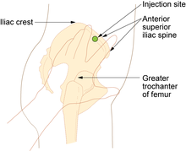
Regio glutea
Határok: sulcus gluteus, crista sacralis lateralis, spina iliaca anterior superior, crista iliaca
Izmok csoportjai és rétegei: külső és belső csípőizmok
Erek, idegek: hiatus supra/infrapiriformis, foramen ischiadicum minus
Klinikai vonatkozások: im. Injekció, Trendelenburg-jel

Slide 7
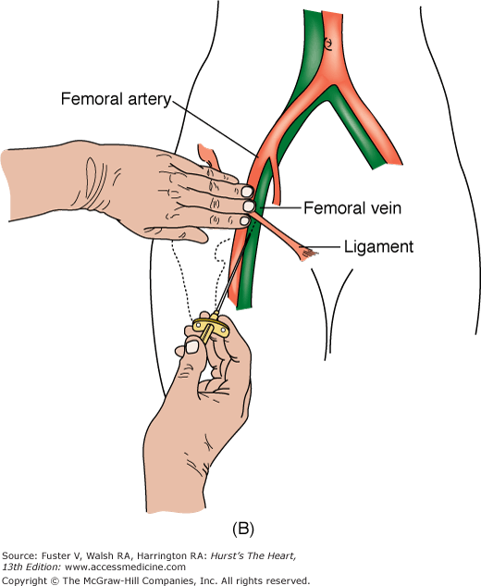
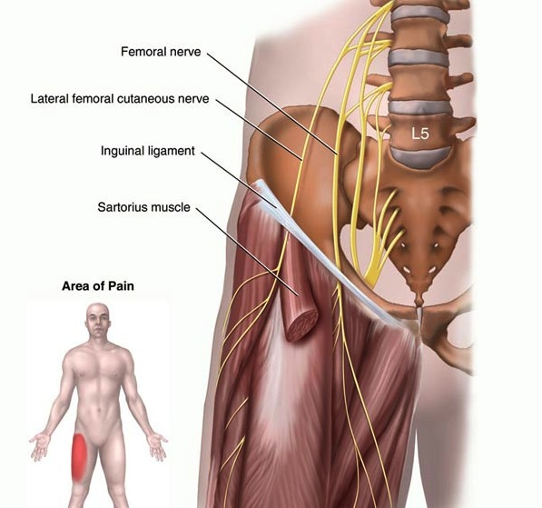
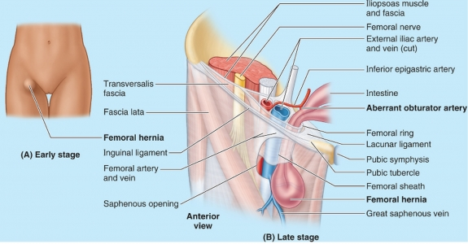
Regio subinguinalis
Határok: sulcus gluteus, ligamentum inguinale, spina iliaca anterior superior, comb medialis széle
Izmok csoportjai és rétegei: csípő adduktorok+ térd extensorok
Erek, idegek: fossa iliopectinea, hiatus subinguinalis, hiatus saphenus
Klinikai vonatkozások: érkatéter, hernia femoralis, meralgia paresthetica

Slide 8
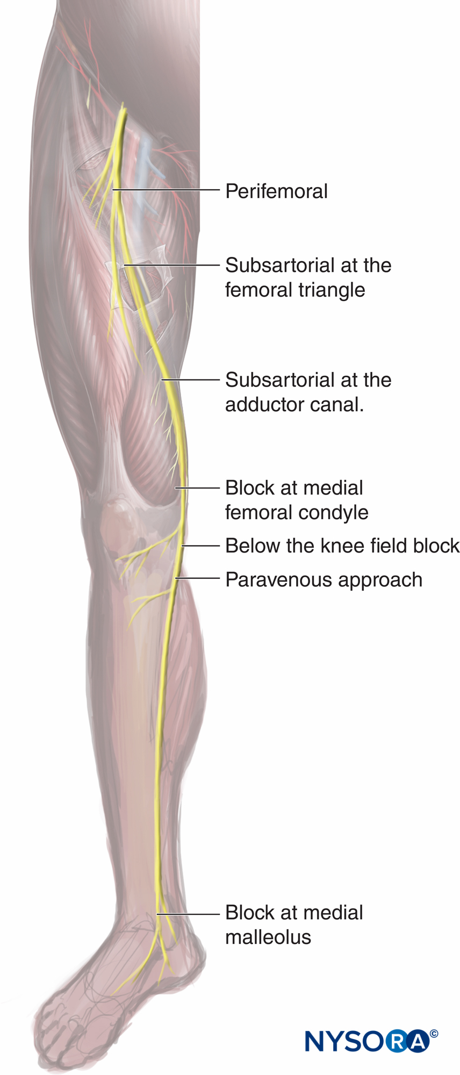
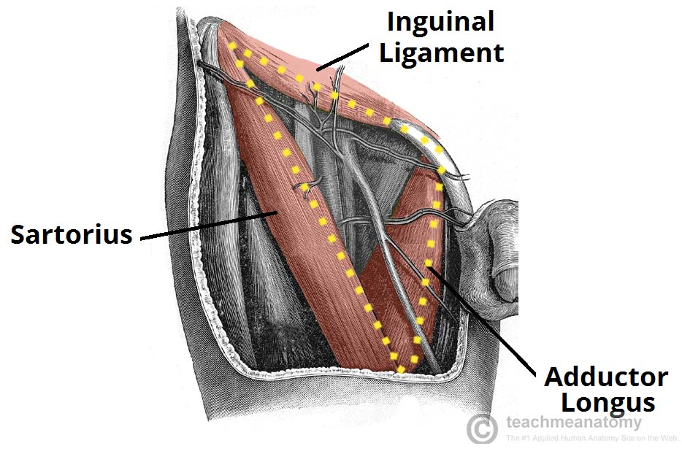
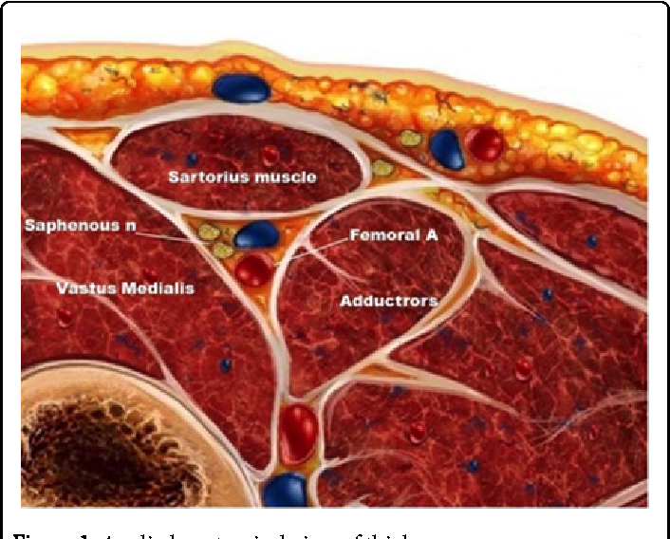
Regio femoris anterior
Határok: sulcus gluteus, patella+3ujj, femur condylus lat et med
Izmok csoportjai és rétegei: csípő adduktorok+ térd extensorok
Erek, idegek: canalis adductorius (apex trigonum femorale- hiatus adductorius)
Klinikai vonatkozások: saphenus blokád

Slide 9
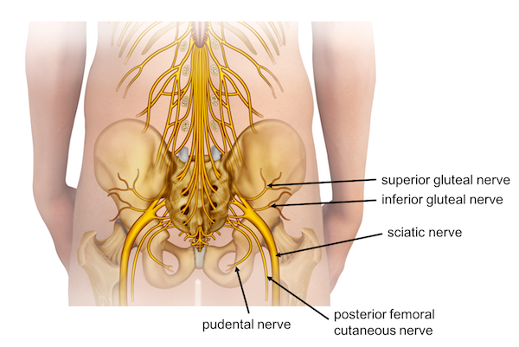
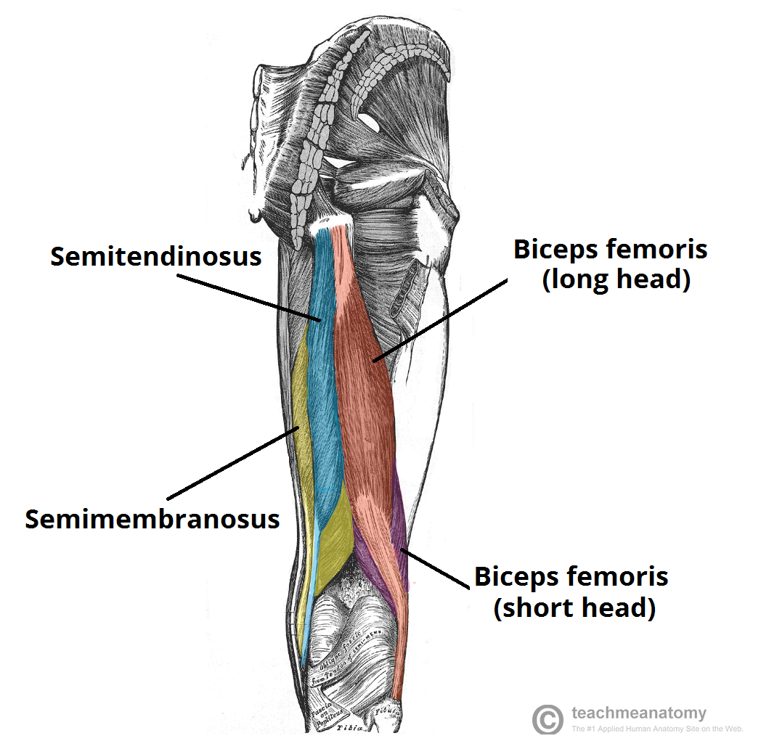
Regio femoris posterior
Határok: sulcus gluteus, patella+3ujj, femur condylus lat et med
Izmok csoportjai és rétegei: térd flexorok
Erek, idegek: nervus ischiadicus+ ágai; nervus cutaneus femoris posterior
Klinikai vonatkozások: plexus sacralis kisugárzó fájdalma (ischiász vs pelvic pain syndrome)

Slide 10
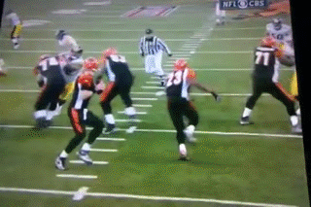
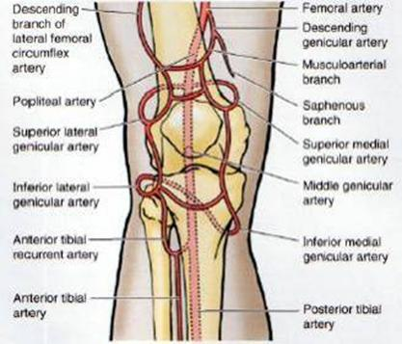
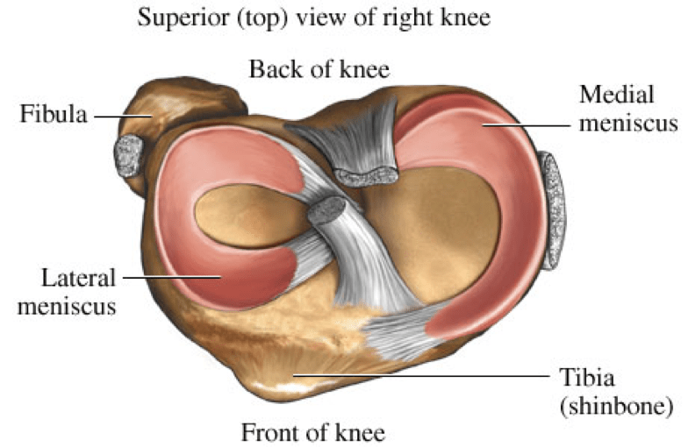
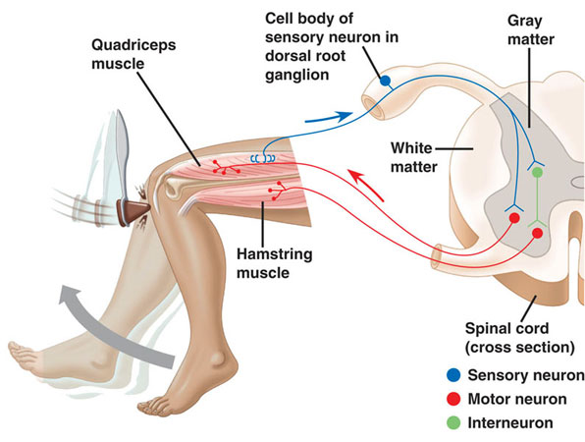
Regio genus anterior
Határok: térdízület +/- 3 ujj
Izmok csoportjai és rétegei: quadriceps ínai
Erek, idegek: rete genu (2+5+1)
Klinikai vonatkozások: térdízület meniscus és szalag sérülései, patella reflex

Slide 11
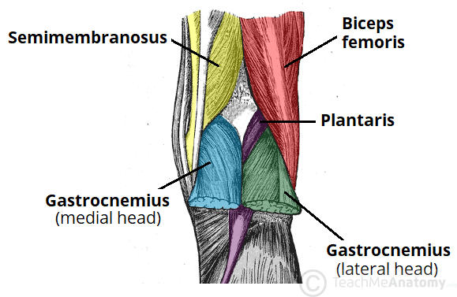
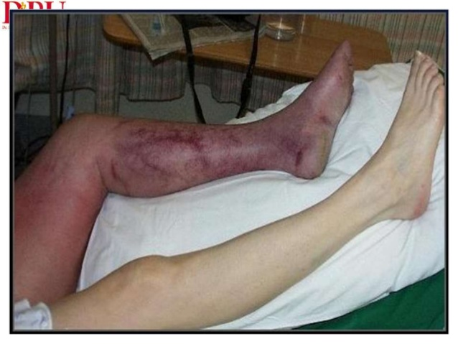
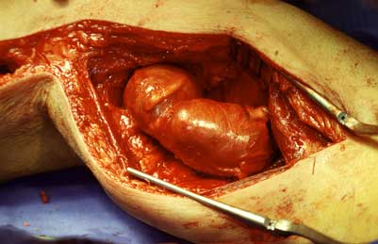
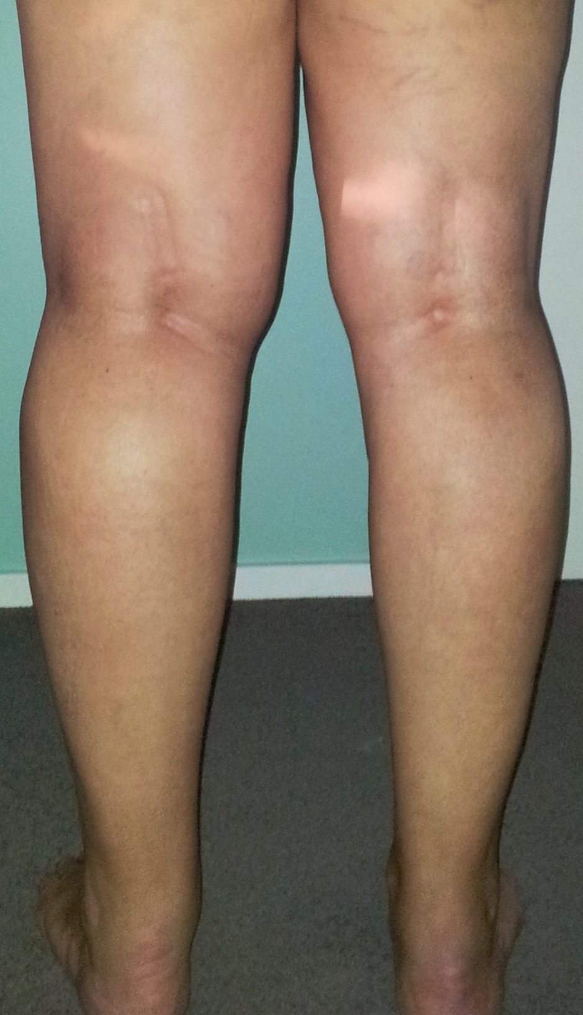
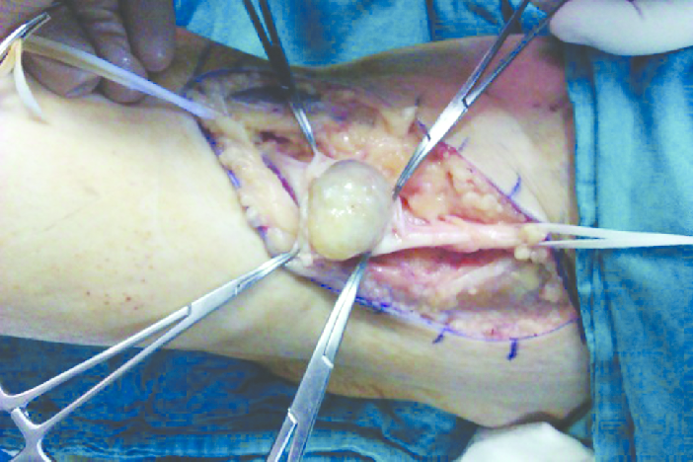
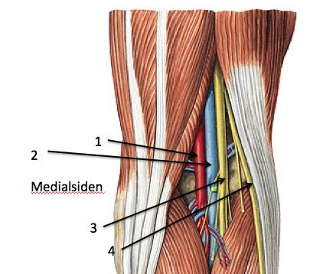
Regio genus posterior
Határok: térdízület +/- 3 ujj
Izmok csoportjai és rétegei: 2 gastrocnemius+ térd flexorok
Erek, idegek: fossa poplitea
Klinikai vonatkozások: popliteális duzzanat (Baker cysta, artéria aneurysma, vénás trombózis, lymphadenitis)

Slide 12
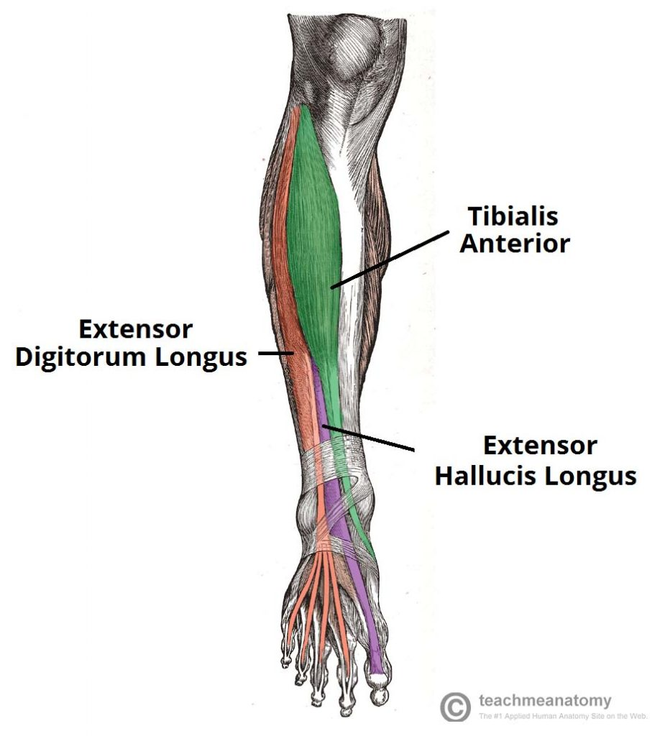
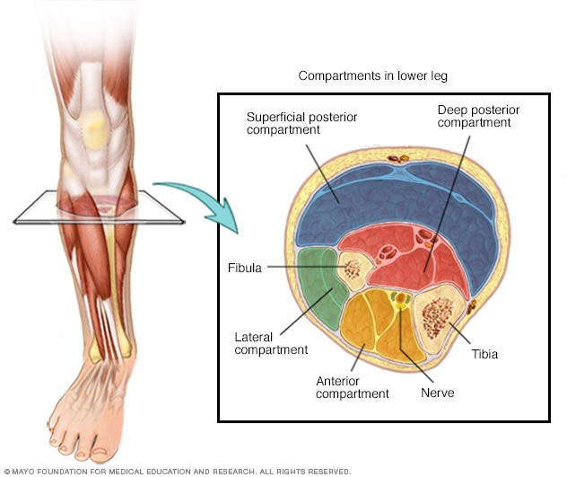
Regio cruris anterior
Határok: tuberositas tibiae, malleolus vonal
Izmok csoportjai és rétegei: láb extensorok, peroneus
Erek, idegek: nervi peronei, arteria peronea, arteria tibialis ant.
Klinikai vonatkozások: kompartment szindróma

Slide 13
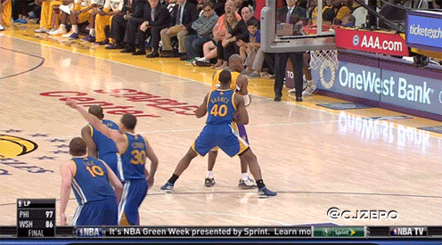
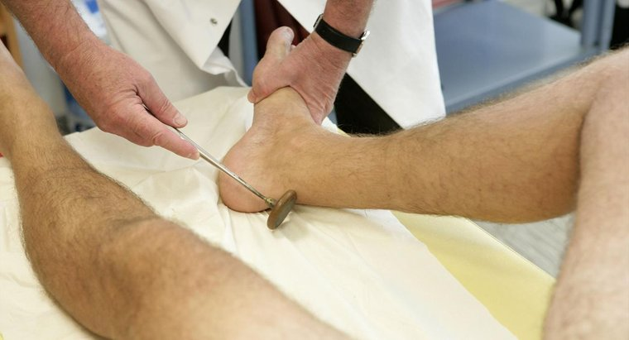
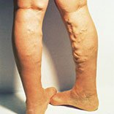
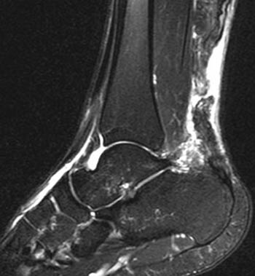
Regio cruris posterior
Határok: tuberositas tibiae, malleolus vonal
Izmok csoportjai és rétegei: láb flexorok
Erek, idegek: a. tibialis posterior, n. tibialis
Klinikai vonatkozások: Achilles-ín szakadás, Achilles-reflex, varixok

Slide 14
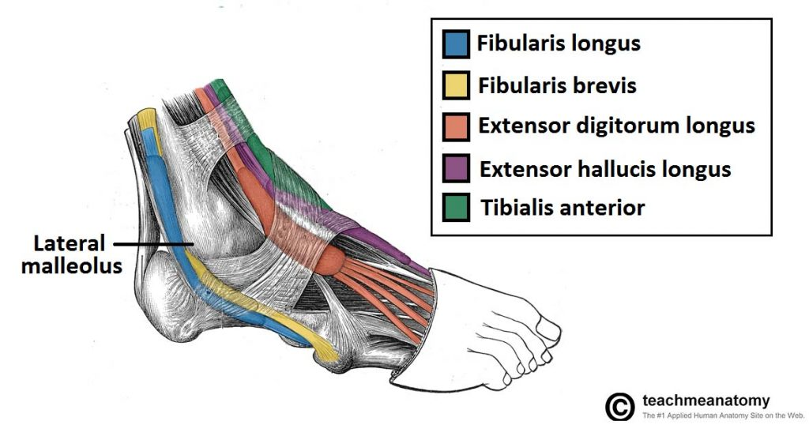
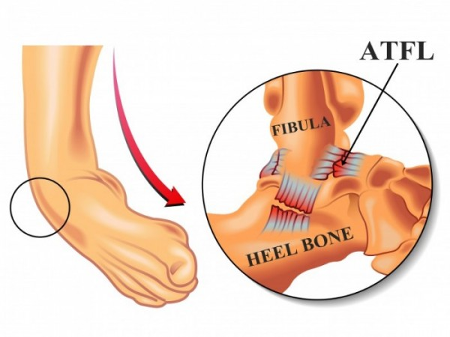
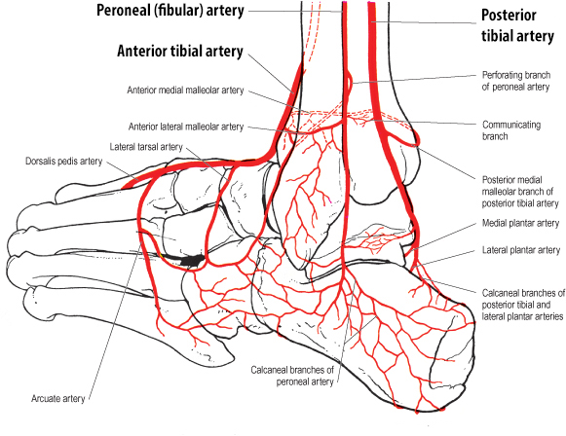
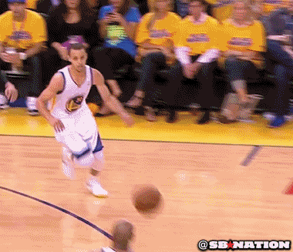
Regio malleolaris lateralis
Határok: malleolus vonal- talpszél
Izmok csoportjai és rétegei: peroneus izmok
Erek, idegek: a. fibularis, n. fibularis superficialis
Klinikai vonatkozások: inverziós szalagszakadás (lat coll)

Slide 15
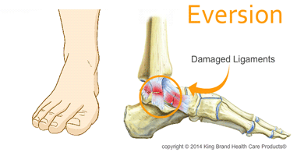
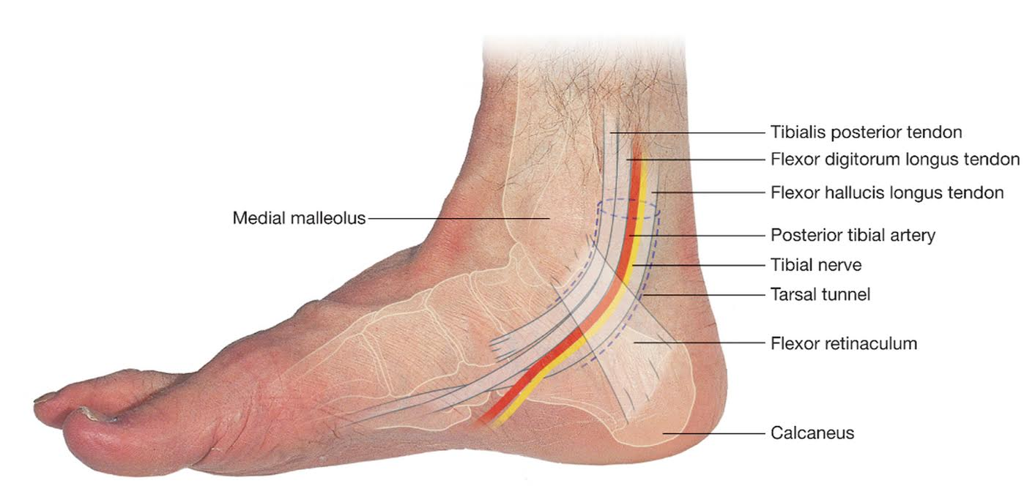
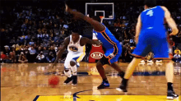
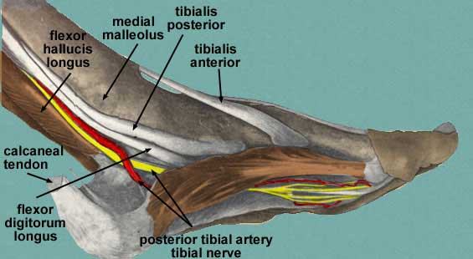
Regio malleolaris medialis
Határok: malleolus vonal- talpszél
Izmok csoportjai és rétegei: mély láb flexorok (chiasma cruris)
Erek, idegek: canalis tarsi
Klinikai vonatkozások: everziós szalagszakadás (lig deltoideum)

Slide 16
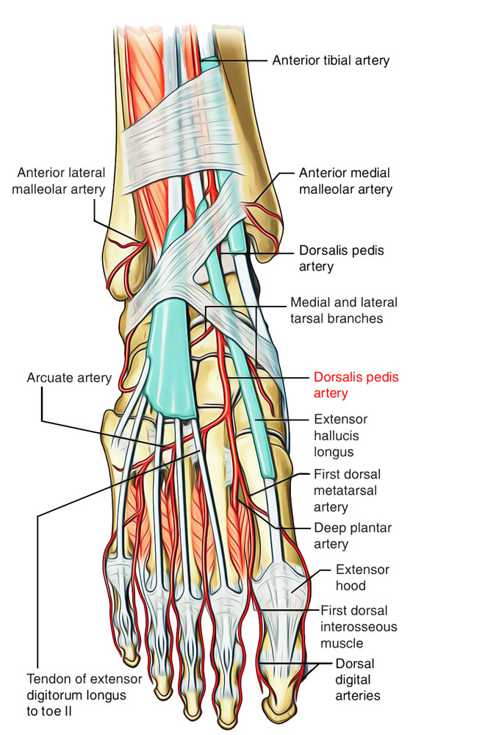
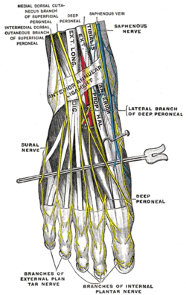
Dorsum pedis
Határok: malleolus vonal- ujjak töve
Izmok csoportjai és rétegei: láb rövid extensorok
Erek, idegek: a. dorsalis pedis, nn. cutanei
Klinikai vonatkozások: ADP pulzus (diabétesz, kisérbetegség)

Slide 17
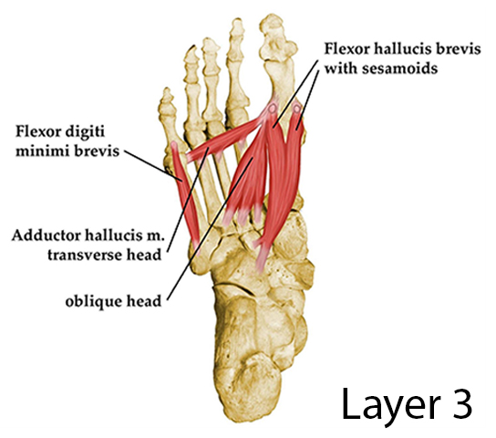
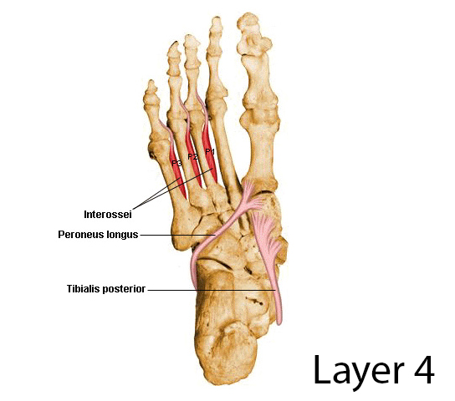
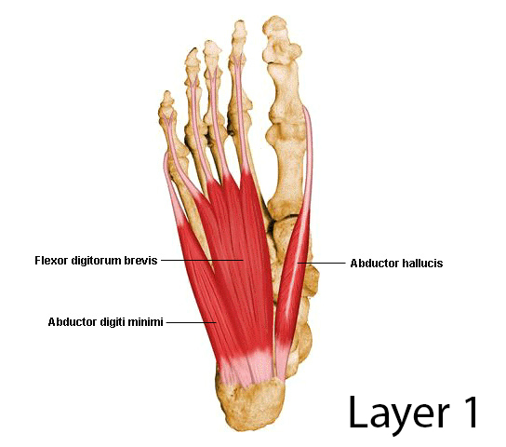
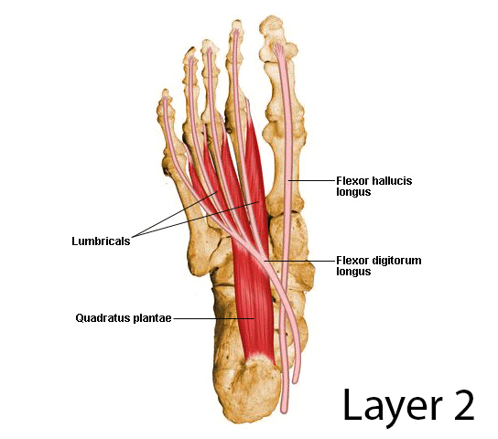
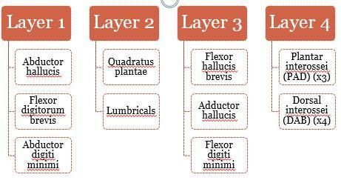
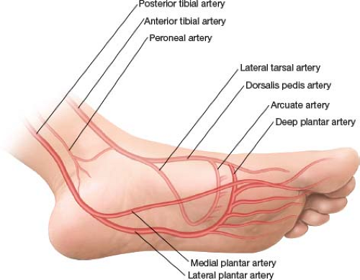
Planta pedis
Határok: tuber calcanei- ujjak töve
Izmok csoportjai és rétegei: aponeurosis+ 4 réteg
Erek, idegek: a., n. plantaris medialis, lateralis (1.-2. réteg közt)
Klinikai vonatkozások: lábboltozat és deformitások

Slide 18
Planta pedis

Slide 19
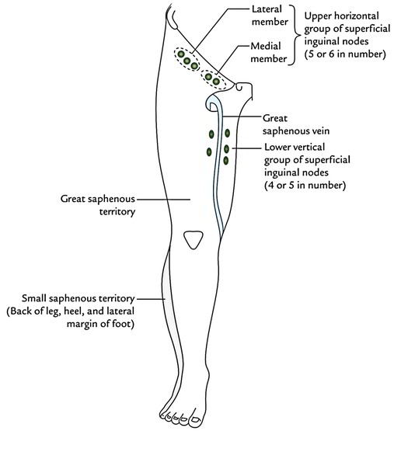
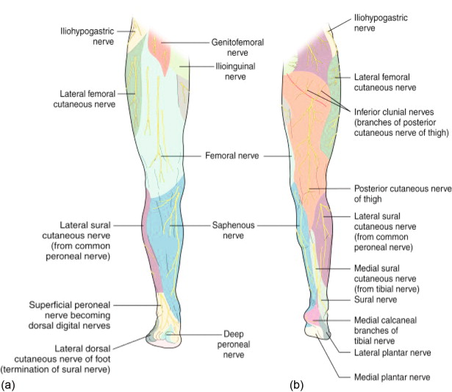
Bőrbeidegzés, nyirokelvezetés

